Slide 1

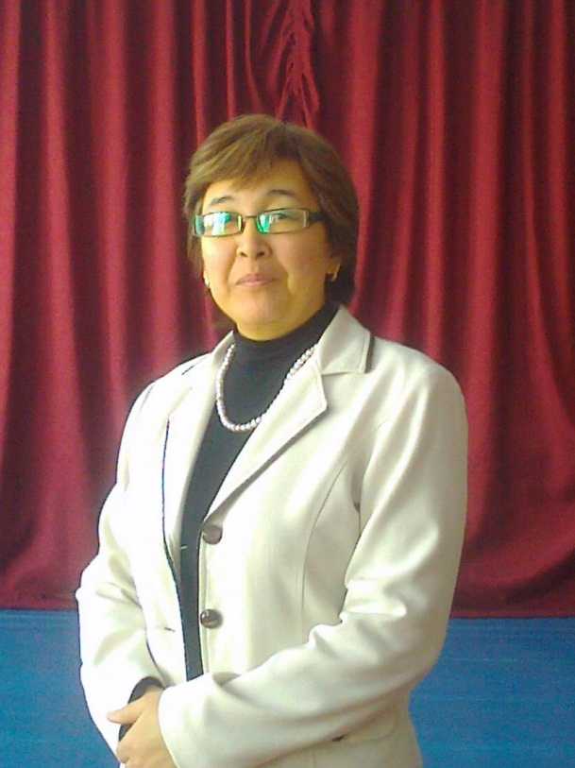

Солтүстік Қазақстан облысы Айыртау ауданы
«Лобанов орта мектебі» КММ
қазақ тілі мен әдебиеті мұғалімі
Жукушева Культай Амангельдиновна

Slide 2
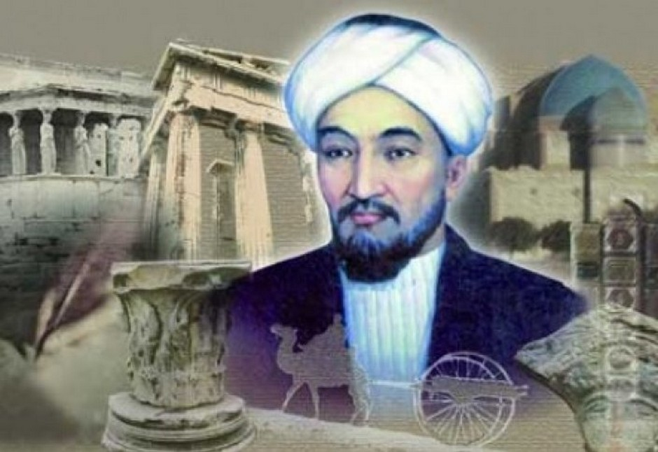
Қазақ тілі. 6-сынып.
Сабақтың тақырыбы: Ең алғашқы кітапхана.
Үстеудің емлесі.
Сабақтың мақсаты: 6.4.4.3 - үстеудің мағыналық түрлерін ажырату.
Білімді адам көп нәрсені біледі және қабілеті, дарыны арқылы басқа белгісіз нәрселерді өз бетінше аша алады.
Әл-Фараби

Slide 3
1.Ілгері,осында;
2.Бүгін, түнде;
3.Емін-еркін, әрең;
4.Әдейі, жорыта;
5.Амалсыздан, босқа;
6.Неғұрлым, біршама;
7.Ең, тым, аса.
үстеу
Мезгіл үстеуі
Себеп үстеуі
Мөлшер үстеуі
Күшейткіш үстеуі
Мекен үстеуі
Мақсат үстеуі
Сын-қимыл үстеуі

Slide 4
Үстеудің емлесі
Бірге жазылатын үстеулер | Бөлек жазылатын үстеулер | Дефис арқылы жазылатын үстеулер
Негізгі, туынды үстеулер көбінесе айтылуы бойынша жазылады. Мысалы: таңертең, кешке, жоғары, әрі бері, төмен. | Тіркесу арқылы жасалған күрделі үстеулердің әр сыңары бөлек жазылады. Мысалы: күні бойы, ала жаздай, кей күндері. | Сөздердің қайталануынан, қосарлануынан жасалған үстеулер дефис арқылы жазылады. Мысалы: тез-тез, әрі-бері, жоғары-төмен, күні-түні.
2.Бірігу арқылы жасалған күрделі үстеулер көбінесе сыңарларының дабысталуы бойынша жазылады. Мысалы: әлдекімше, бірқыдыру.
Мен қашықтықтан оқуды енді-енді үйреніп жүрмін.

Slide 5



Берілген үстеулердің жасалу жолдарын талдап көрейік.
мысалдар | негізгі | туынды | Бірігу арқылы | Қосарлану арқылы | Бір сөздің қайталануы арқылы | Тіркесу арқылы
Жата-жастана |  | + |  | +
Күні кеше |  | + |  |  |  | +
Енді-енді |  | + |  |  | +
Ақырын | +
Құстай |  | +
биыл |  | + | +

Slide 6
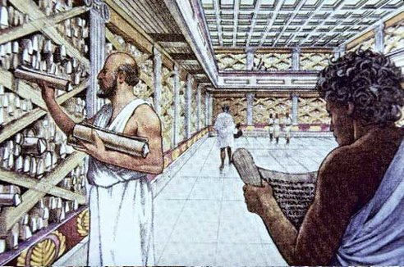
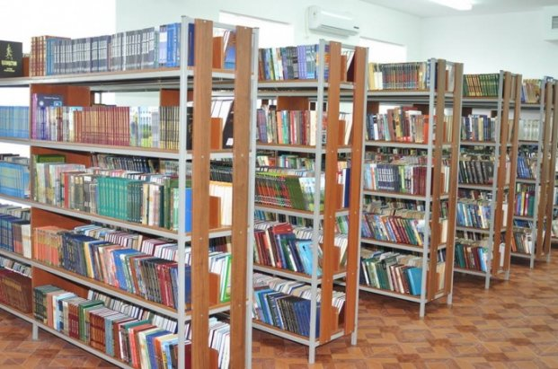
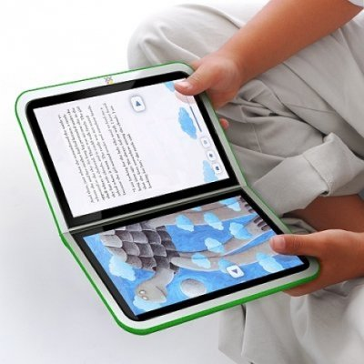
www.mektep.kz сайтының ВИДЕО парақшасынан 4-бейне жазбаны көріңіздер.
Бейнежазбада көтерілген мәселе бойынша өз ойларыңды түртіп алыңдар.
Әлемдегі ең алғашқы кітапхана туралы не білеміз?
https://itest.kz/kz/ent/qazaq-tili/morfologiya/lecture/usteu-turleri-emlesi-sojlemdegi-qyzmeti
https://itest.kz/kz/test/192550058

Slide 7


Назарларыңызға
РАХМЕТ!

